Slide 1

TP7 – Menu accordéon
Nicolas Roy et William Stancu

Slide 2
Plan
Fonction accordéon initiale
Les options
active
animate
collapsible
disabled
event
Header
heightStyle
icons
III. Les actions
destroy
disable
enable
option(name)
option
option(name, value)
option(options)
refresh
widget
IV. Les évenements
activate(event, ui)
beforeActivate(event, ui)
create(event, ui)

Slide 3
Introduction
Le but de cette présentation est d’en apprendre plus sur la librairie jQueryUI.
On apprendra entre autres le menu accordéon, qui nous permet de séparer nos pages web en différentes partie et les rendre visibles et invisibles.
Cette présentation expliquera les différents concepts de la libraire jQuery-UI.
On expliquera les différentes options possibles avec cette libraire.
Des exemples de code et de résultat seront fournis.

Slide 4
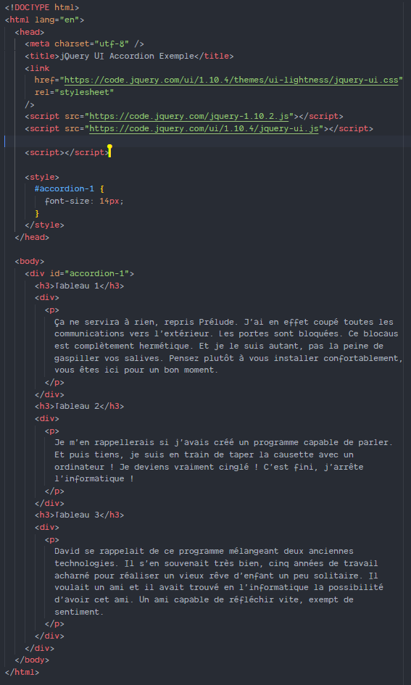
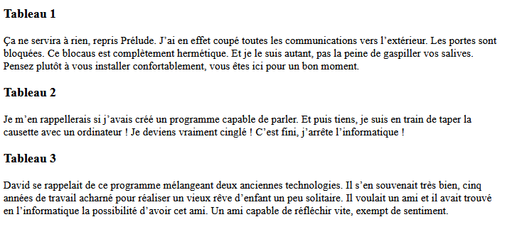
Fichier html de base pour tous les exemples
Code de base
Page web initiale

Slide 5

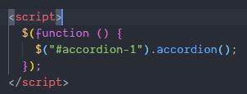
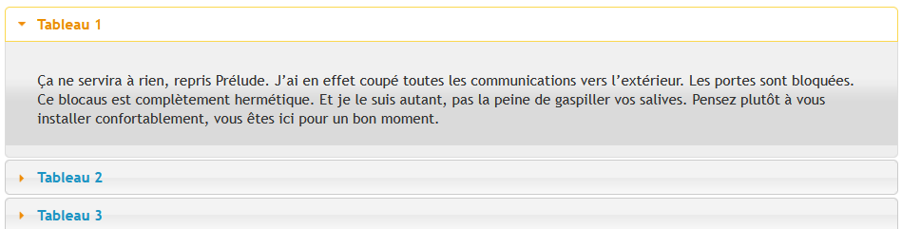
I - Fonction accordéon initiale
1-accordion.html
Le menu accordéon de la librairie jQueryUI viens avec une fonctionnalité par défaut.
Elle permet de créer un simple menu accordéon qui peut se rétrécir et s’expandre.
Ce menu est utilise lorsqu’il y a beaucoup de contenu pour un petit espace.
Pour mettre plusieurs options, on les insères dans un objet JavaScript, comme ceci:
$(selector, context).accordion({option1: value1, option2: value2..... });

Slide 6

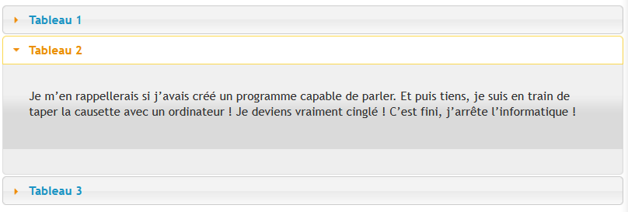
II – Les options : A. Active
2-options.js
Active permet de choisir l’ index du premier menu ouvert lorsque la page charge.
C’est un index de base 0, donc l’index 0 représente le premier élément.

Slide 7
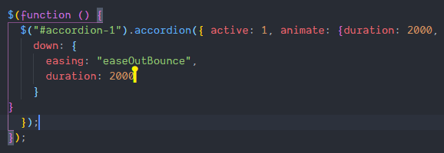
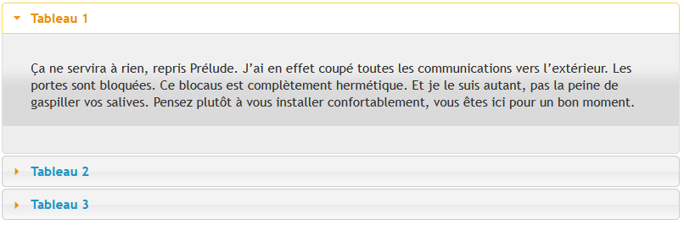
II – Les options : B. Animate
2-options.js
L’option animate permet d’ajouter des animations au menu accordéon.
Il est possible d’animer les changements de parties du menu.

Slide 8
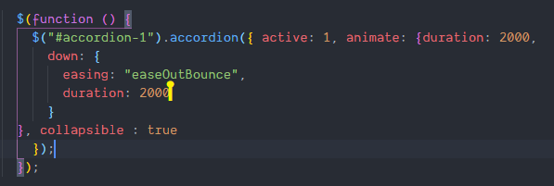
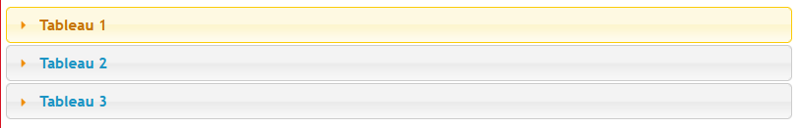
II – Options : C. Collapsible
2-options.js
Il est possible d’empêcher ou de permettre la fermeture complète du menu avec l’option collapsible.
Cette option détermine si l’élément du menu peut se fermer (true) ou non (false).

Slide 9
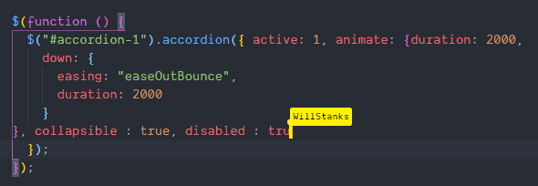
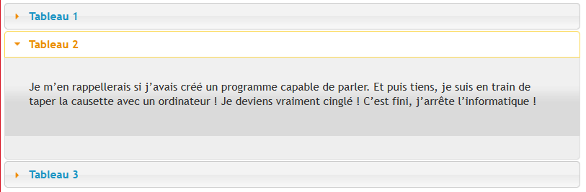
II – Options : D. Disabled
2-options.js
L’option disabled permet de déterminer si le menu peut être fermé et ouvert.
Si on met cette option à true, il sera impossible d’ouvrir ou fermer les parties du menu.
Cette option est à faux pas défaut.

Slide 10
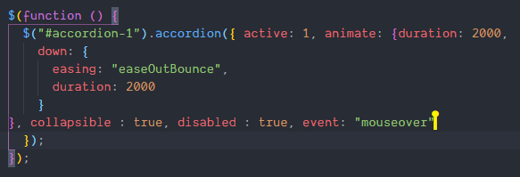
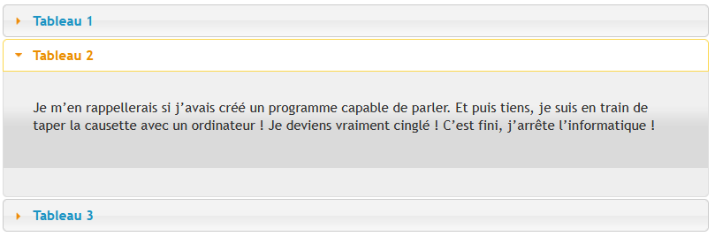
II – Options : E. Event
2-options.js
L’option event permet de choisir sur quel évènement du DOM le menu s’activera (expandre ou fermer).
Il faut utiliser les options du DOM (mouseover, mouseout, etc.).

Slide 11
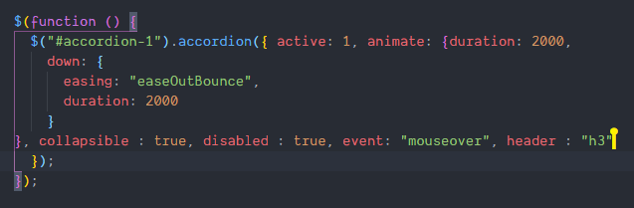
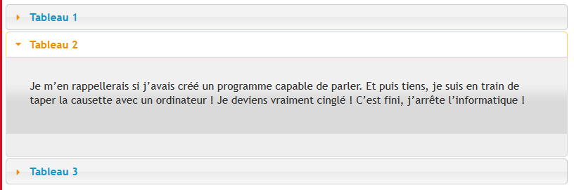
II – Options : F. Header
2-options.js
L’option header permet de choisir quel élément du fichier HTML sera utilisé comme en-tête des parties du menu.
Par exemple, on peut utiliser les <h2>, les <p> ou même les <li>.
jQuery-UI va construire le menu en fonction de ces options choisies.

Slide 12
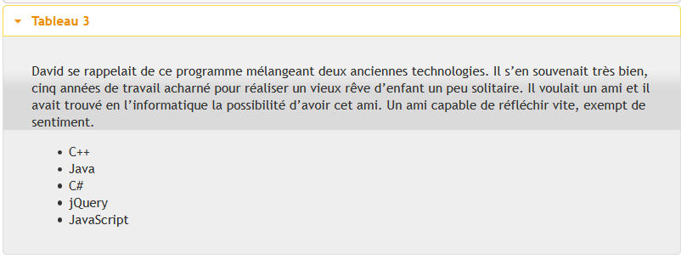
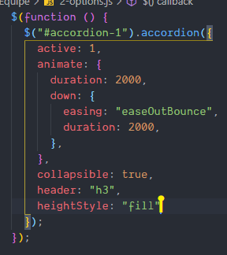
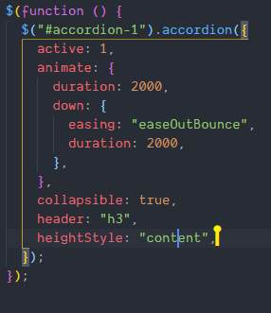
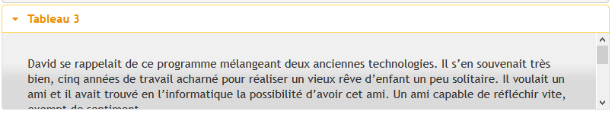
II – Options : F. heightStyle
L’option heightStyle permet de choisir comment la hauteur du contenu du menu.
Par exemple, l’option content ajuste la hauteur d’un item du menu pour englober le contenu de celui-ci.
De plus, l’option fill va ajouter une barre de défilement pour naviguer à travers toute la hauteur du contenu.
2-options.js
2-options.js

Slide 13
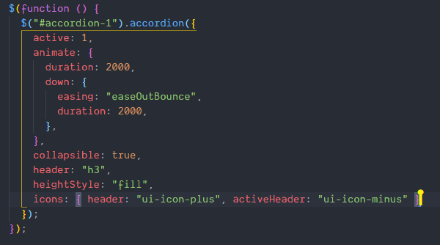
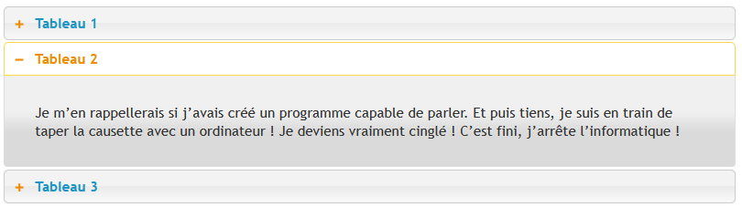
II – Options : F. icons
2-options.js
L’option icons permet de définir des icônes pour expandre et minimiser le menu.
On peut choisir parmi ceux qui sont offerts par la librairie jQuery-UI.

Slide 14

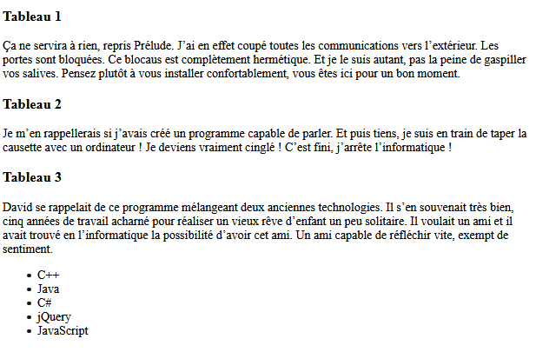
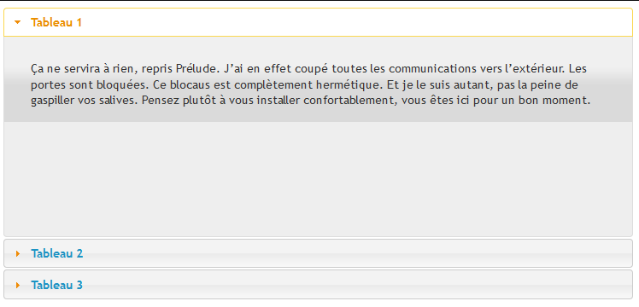
III – Actions : A. Destroy
3-actions.js
L’action destroy permet de détruire le menu accordéon. En effet, cette option enlève le style et les fonction de ce menu.

Slide 15
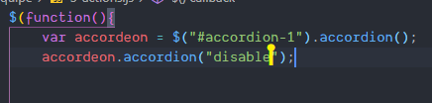
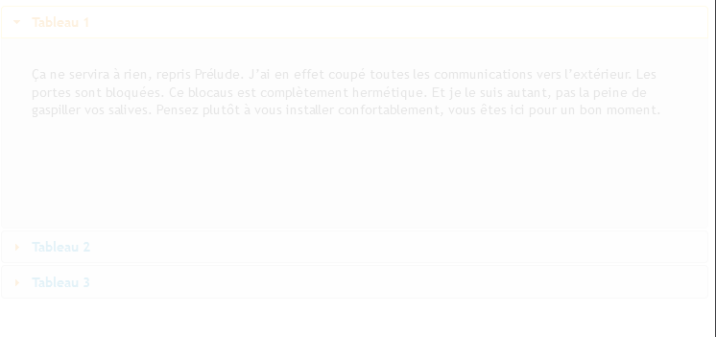
III – Actions : B. Disable
3-actions.js
L’action disable permet de désactiver le menu.
Il devient alors très pâle et ne peut plus être activé et désactivé.

Slide 16

III – Actions : C. Enable
3-actions.js
L’action enable permet d’activer le menu.
Il revient à son état initial. Par exemple, dans l’exemple, on lui applique disable, qui le désactive et enable qui le réactive.

Slide 17
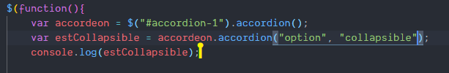
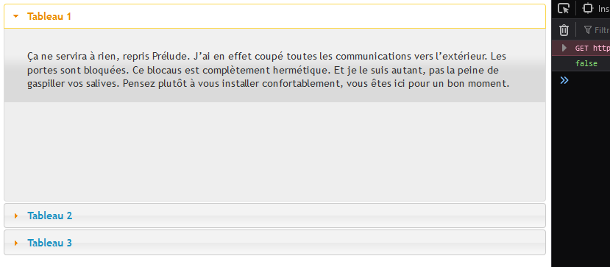
III – Actions : D. option(name)
L’action option(optionName) permet de chercher la valeur d’une option en particulier.
Dans l’exemple ci-dessous, on imprime à la console la valeur de l’option collapsible, qui était à false.
3-actions.js

Slide 18
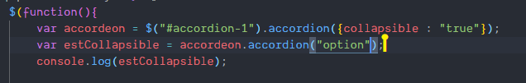
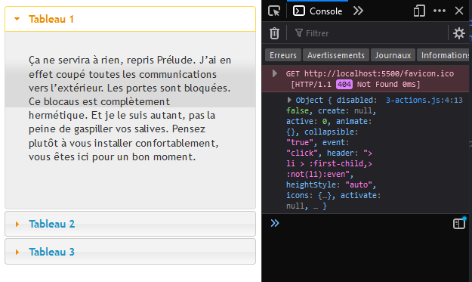
III – Actions : E. option
L’action option permet de chercher toutes les valeurs des options dans un object javascript.
Dans l’exemple ci-dessous, on imprime à la console la valeur de toutes les options de notre menu accordéon.
3-actions.js

Slide 19
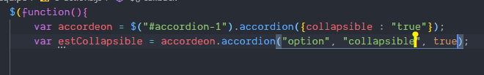
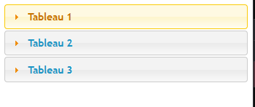
III – Actions : F. option(name, value)
L’action option(name, value) permet d’attribuer une valeur à une option du menu.
Dans l’exemple ci-dessous, on attribue true à l’option collapsible du menu. Le menu peut donc se refermer au complet.
3-actions.js

Slide 20
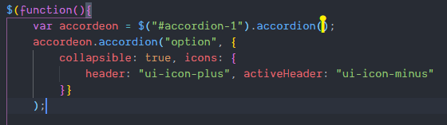
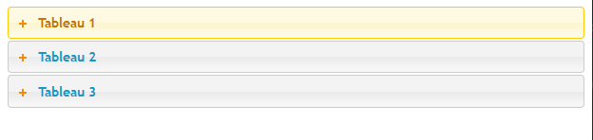
III – Actions : G. option(options)
3-actions.js
L’action option(options) permet d’attribuer des valeurs à plusieurs options du menu sous la forme d’un objet javascript.
Dans l’exemple ci-dessous, on attribue les options collapsible (true), icons(header: + et activeHeader: -).

Slide 21
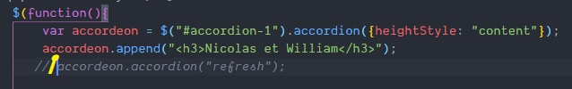
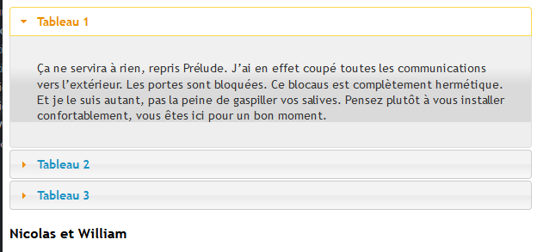

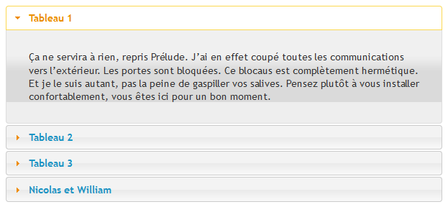
III – Actions : H. refresh
3-actions.js
L’action refresh permet de rafraîchir le menu. Par exemple, si on on ajoute un élément dans le menu directement par le DOM, on doit rafraîchir le menu pour qu’il le prenne en compte.
Dans l’exemple ci-dessous, on ajoute un élément <h3>, qui apparaît comme un élément html au début, mais après avoir refresh le menu, il est intégré à ses éléments.
3-actions.js

Slide 22
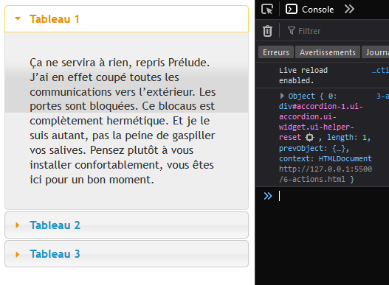

III – Actions : I. widget
L’action widget permet de chercher l’élément qui compose le menu accordéon.
Dans l’exemple ci-dessous, on remarque que notre menu est composé d’un <div> avec id accordion-1.
3-actions.js

Slide 23
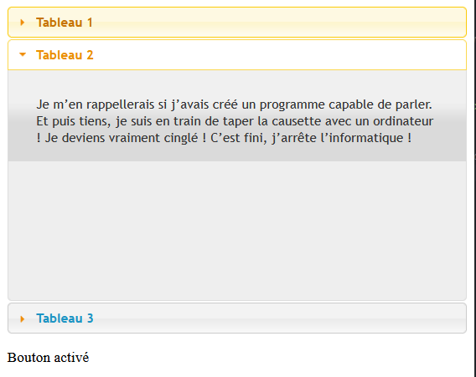

IV – Évènements : A. Activate
L’évènement activate permet de faire une action lorsqu’on clique sur un élément du menu.
Dans l’exemple ci-dessous, on ajoute Bouton activé lorsqu’on clique sur un élément.
4-events.js

Slide 24
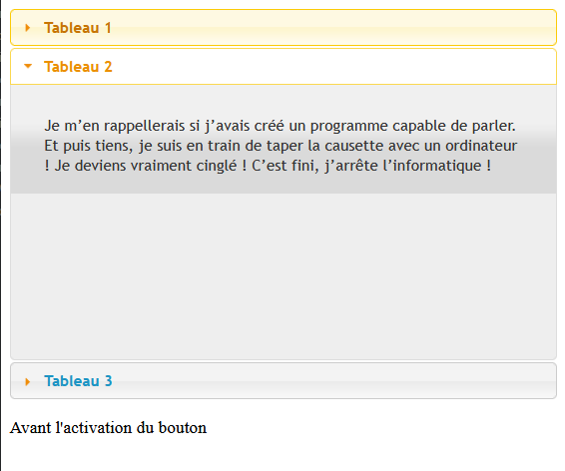

IV – Évènements : B. BeforeActivate
L’évènement beforeactivate permet de faire une action avant que l’élément du menu s’active.
Dans l’exemple ci-dessous, on ajoute le texte Avant l’activation du bouton avant que l’item du menu s’active.
4-events.js

Slide 25
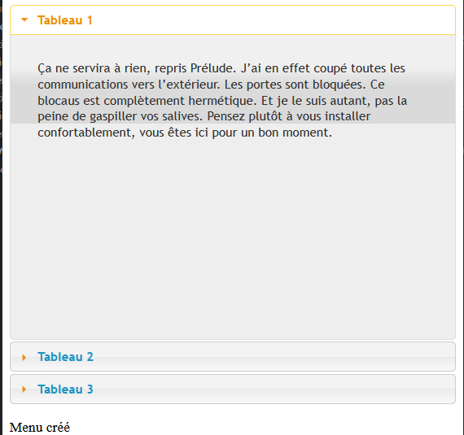

IV – Évènements : C. Create
L’évènement create permet de faire une action avant que le menu se crée.
Dans l’exemple ci-dessous, on ajoute le texte Menu créé avant que le menu se crée sur la page web.
4-events.js

Slide 26
Références
https://www.tutorialspoint.com/jqueryui/jqueryui_accordion.htm
https://www.javatpoint.com/jquery-ui-accordion
https://www.plus2net.com/jquery/msg-demo/accordion-disable-enable.php

